Slide 1
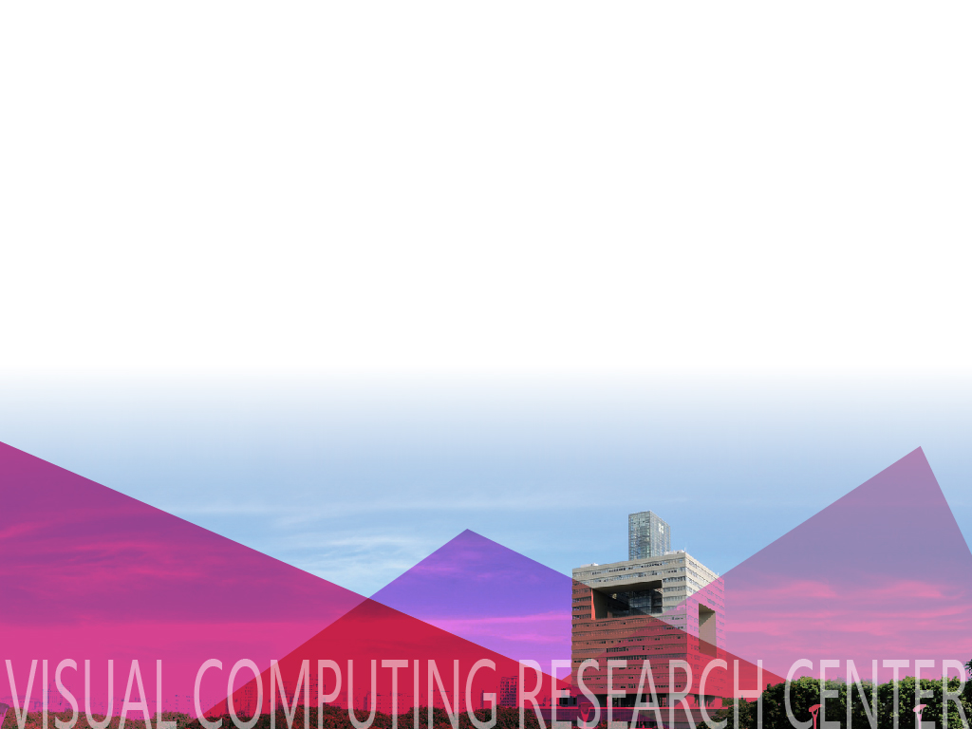

计算机图形学

Slide 2
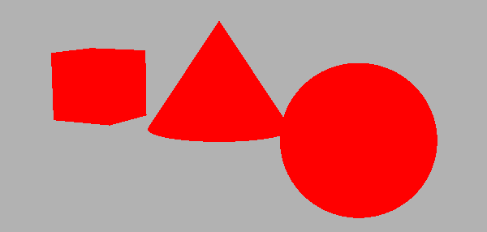
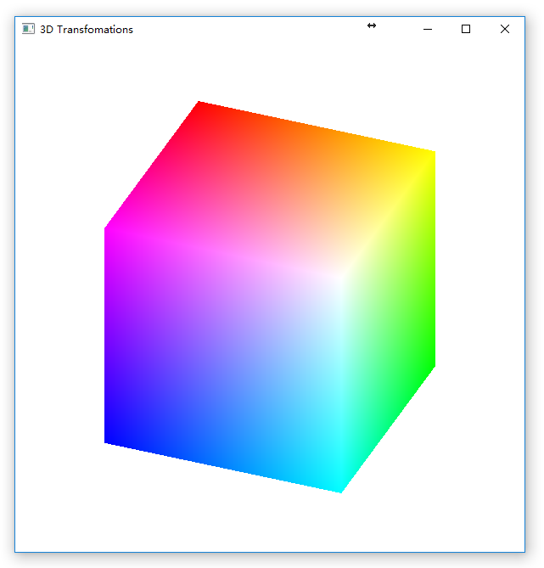
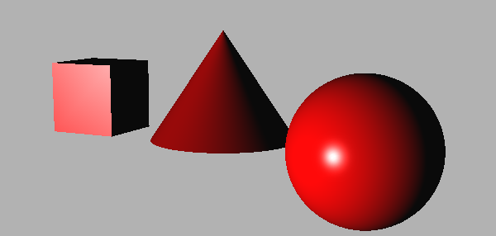
知识点回顾
绘制
几何对象
观察
相机位置
投影方式
光照和明暗绘制

Slide 3
知识点回顾 - 光线与材质
曲面上某一点的颜色取决于光照与材质之间的多次作用
相互作用的三大分类：
镜面反射：如镜子
可能有一部分入射光线被吸收，但是所有反射出去的光线都沿着同一个方向，反射光线的方向服从入射角等于反射角这一规律
漫反射：如墙面
向各个方向散射的光线强度都相等
折射：如玻璃和水
半透明表面，允许入射光线的一部分进入表面并且从对象的另一个位置再发射出去
镜面反射
漫反射
折射

Slide 4
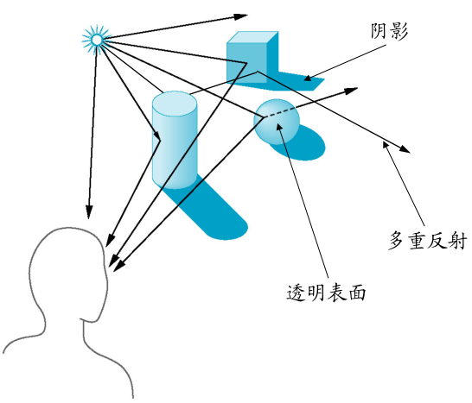
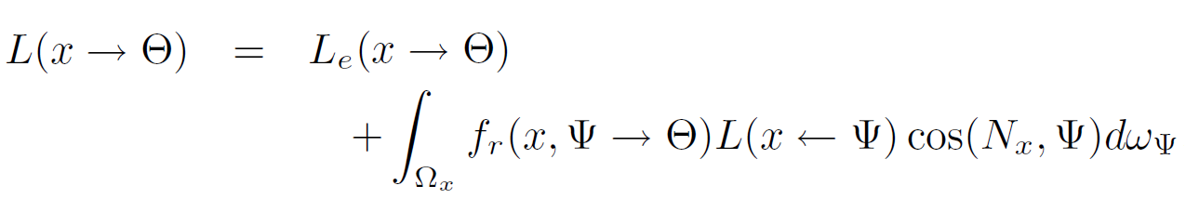
知识点回顾 - 绘制方程
光照与材质间相互作用的数学建模
光的无穷次反射和吸收过程
绘制方程不易获得解析解,即使应用数值方法也是非常复杂的
数值方法：光线追踪、辐射度算法

Slide 5
知识点回顾 - 简单光源模型
基本光源：
环境光：环境中每个位置的环境光强度完全相同
点光源：向各个方向发射的光线的强度相等
聚光灯：具有一个比较的窄的照明范围
远距离光源：在无穷远处的光源，光线为平行线
点光源
聚光灯
远距离光源

Slide 6
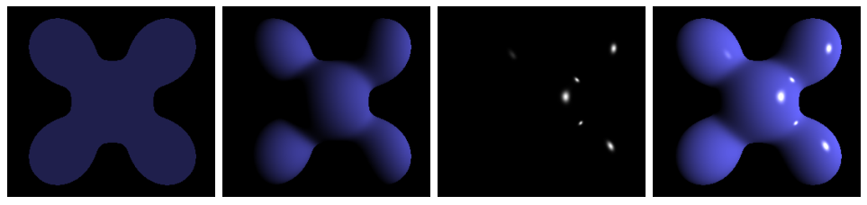
知识点回顾 – Phong光照模型
对每个光源和每种颜色成分的光，光照模型可以表示为三种光分量的效果叠加
环境光反射(a)+漫反射(d)+镜面反射(s)：
需要针对每一个光源以及图元进行计算
用局部模型近似全局光照效果
环境光反射 + 漫反射 + 镜面反射 = Phong反射

Slide 7
大纲
5
Chapter
光照和明暗绘制

Slide 8
内容提要
光线和材质
光源
Phong反射模型
在OpenGL中指定光照参数
在OpenGL中实现光照模型
多边形的明暗绘制
通过递归细分逼近球面
全局光照

Slide 9
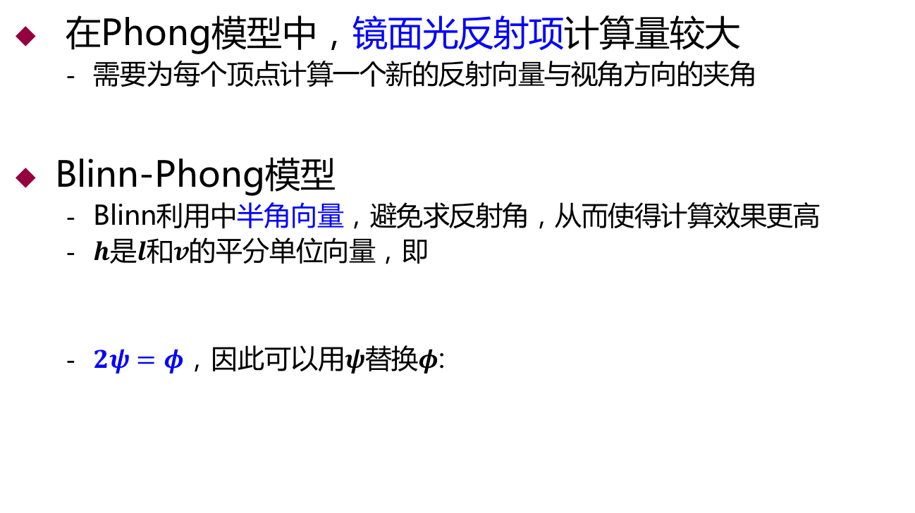

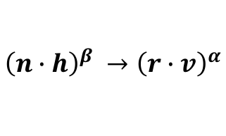
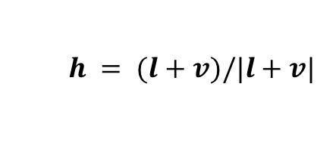
改进的Phong模型
在Phong模型中，镜面光反射项计算量较大
需要为每个顶点计算一个新的反射向量与视角方向的夹角
Blinn-Phong模型
Blinn利用中半角向量，避免求反射角，从而使得计算效果更高
$h$是$l$和$v$的平分单位向量，即
$2ψ=φ$，因此可以用$ψ$替换$φ$:
$$h = (l+v)/|l+v|$$
$${\left(n∙h\right)}^{β} →{\left(r∙v\right)}^{α}$$
可取适当的$β$以匹配光斑大小

Slide 10
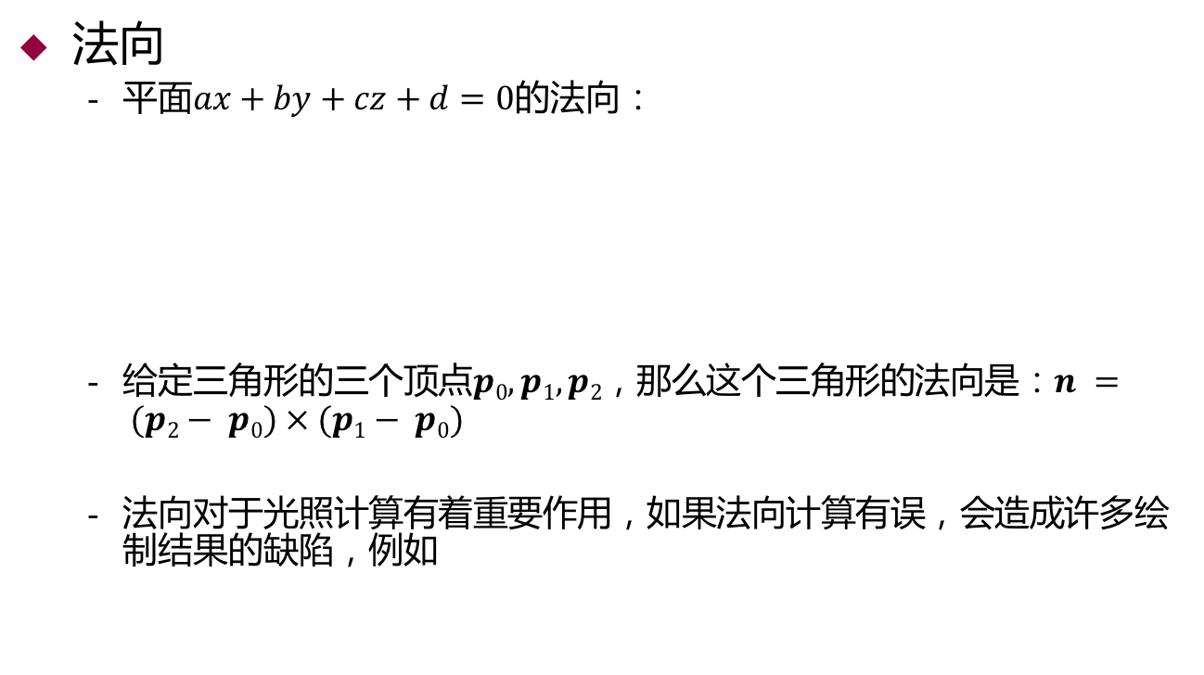
法向
法向
平面$ax+by+cz+d=0$的法向：
给定三角形的三个顶点$p0,p1,p2$，那么这个三角形的法向是：$n = (p2− p0) × (p1− p0)$
法向对于光照计算有着重要作用，如果法向计算有误，会造成许多绘制结果的缺陷，例如
曲面、切平面、法向

Slide 11

球面法向
球面方程：
$f (x, y, z) = x2 + y2 + z2 − 1= 0$
或者$f (p) = p . p − 1= 0$
法向可用梯度方向计算：
参数表示：
法向：

Slide 12
大纲
1
Section
在OpenGL中指定光照参数
Notes:
This section correspond to sec. 2.6 of the text book.

Slide 13
OpenGL的光照模型
固定图形管线
Blinn-Phong光照模型
可编程着色器
实现多种类光照模型
配合光照模型需指定光源与场景中物体的材质
OpenGL的明暗处理步骤：
启用明暗处理功能，并选择模式
计算或者指定法向量
指定光源
指定材料属性

Slide 14
光源
光源的参数：
环境光分量
漫反射分量
镜面反射分量
光源位置或者方向
衰减参数：
color4 light_diffuse = color4(1.0, 0.0, 0.0, 1.0);
color4 light_ambient = color4(1.0, 0.0, 0.0, 1.0);
color4 light_specular = color4(1.0, 0.0, 0.0, 1.0);
point4 light_position = vec4(1.0, 2.0, 3.0, 1.0);
float attenuation_constant, attenuation_linear, attenuation_quadratic;

Slide 15
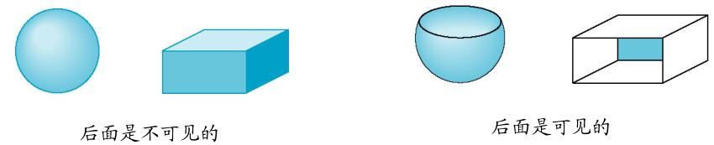
材质
材质属性：
环境光反射系数
漫反射反射系数
镜面反射系数
镜面光高光系数
自发光颜色 – 模拟光源
正面与背面可分别指定材质:
typedef struct materialStruct
{
color4 ambient;
color4 diffuse;
color4 specular;
color4 emission;
float shininess;
} materialStruct;
color4 back_ambient, back_ diffuse, back_specular;

Slide 16
大纲
2
Section
在OpenGL中实现光照模型
Notes:
This section correspond to sec. 2.7 of the text book.

Slide 17
光照模型的程序实现
ambient = product(light_ambient, reflect_ambient); //计算环境光光照
vec4 n = normalize(cross(v1-v0, v2-v1));
//计算法向
color4 diffuse = product(light_diffuse, reflect_diffuse)* dot(n, normalize(light_position)); //计算漫反射光光照
float s = dot(half, n);
//计算半角向量及夹角（省略了部分步骤）
color4 specular =
pow(s, material_shininess)* product(light_specular, material_specular);
//计算镜面反射光光照
color_out = ambient + diffuse + specular;
//光照求和
实现方式
应用程序实现
顶点着色器实现
片元着色器实现
应用程序实现
分别计算环境光、
漫反射光和镜面光
光照颜色求和
顶点着色器实现
片元着色器实现

Slide 18
光照模型的顶点着色器实现
步骤
确定合适光照模型
送入光照数据
光照计算在GPU上进行
void main()
{
vec4 ambient, diffuse, specular;
vec4 gl_Position = Projection*ModelView*vPosition;
vec3 N = normalize(ModelView*Normal.xyz);
vec3 L = normalize(LightPosition.xyz - (ModelView*vPosition).xyz);
vec3 E = -normalize((ModelView*vPosition).xyz);
vec3 H = normalize(L+E);
float Kd = max(dot(L, N), 0.0);
float Ks = pow(max(dot(N, H), 0.0), Shininess);
ambient = AmbientProduct;
diffuse = Kd*DiffuseProduct;
specular = max(pow(max(dot(N, H), 0.0),Shininess)*SpecularProduct, 0.0);
color = vec4((ambient + diffuse + specular).xyz, 1.0);
}

Slide 19
大纲
3
Section
多边形的明暗绘制
Notes:
This section correspond to Sec. 2.1 of the text book

Slide 20

多边形着色
https://en.wikipedia.org/wiki/Shading
着色（Shading）：
根据光源与材质决定场景中
某一曲面点的观测颜色
多边形着色：
曲面的离散表示
如何获得连续or光滑的着色效果？

Slide 21
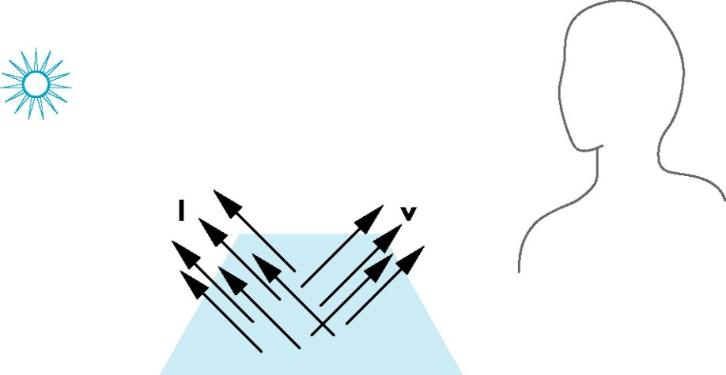

均匀着色
在同一平面多边形上，法向$n$为常向量
视点在无穷远，视点方向$v$是常向量
光源在无穷远，入射方向$l$也是常向量
从而对于每个多边形，只需要计算其上一点的颜色，其它点的颜色与它相同，这种明暗绘制方式就叫均匀着色

Slide 22
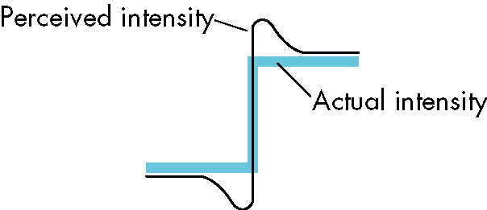
均匀着色
均匀着色会使多边形网格中不同的多边形具有不同颜色
Mach带效应
边缘感知增强
感受到的强度
实际的强度

Slide 23
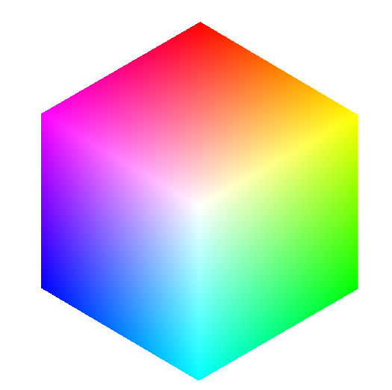
光滑着色（Gouraud 着色）
在网格中每个顶点处有几个多边形交于该点，每个多边
形有一个法向，取这几个法向的平均得到该点的法向：
然后利用简单光照模型计算出顶点的颜色
对于多边形内的点，光栅化模块可以
采用线性插值确定颜色

Slide 24
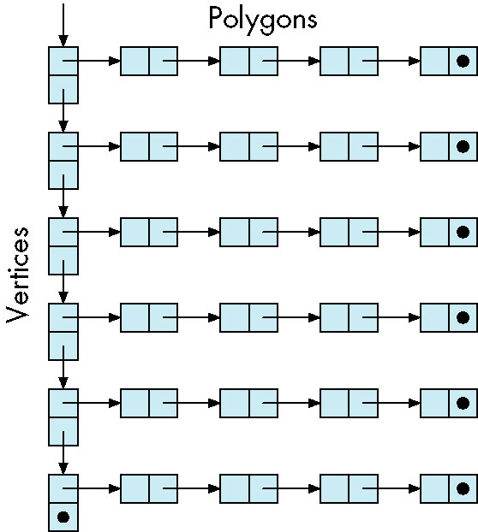
如何计算法向?
如何找出与某个顶点相邻的各多边形？
如果程序中只是列出各顶点，那么没有信息找到上述多边形
顶点
多边形
多边形
顶点

Slide 25
Phong 着色
与Gouraud方法不同，Phong方法是根据每个顶点的法向，插值出多边形内部各点的法向，然后基于光照模型计算出各点的颜色：
Phong着色在图形管线中通过片元着色器实现
法向插值

Slide 26
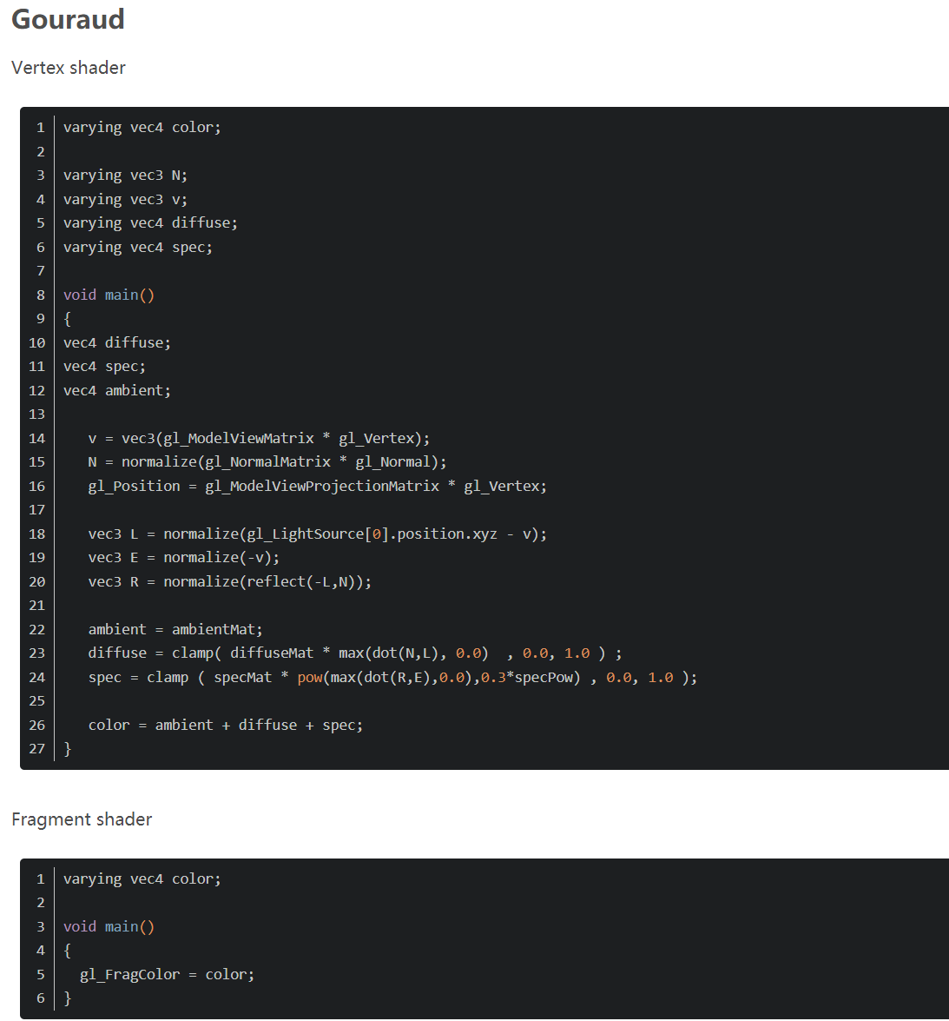
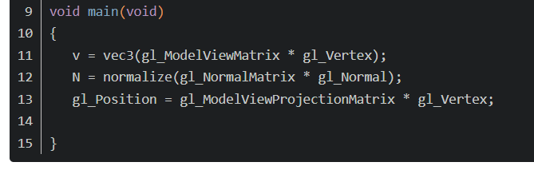
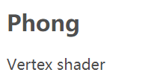
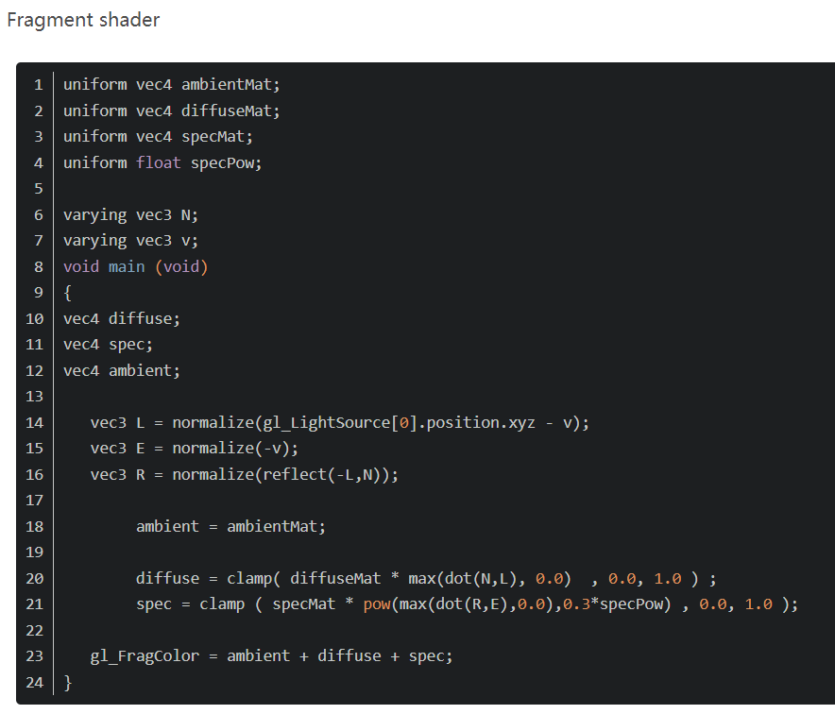

Slide 27
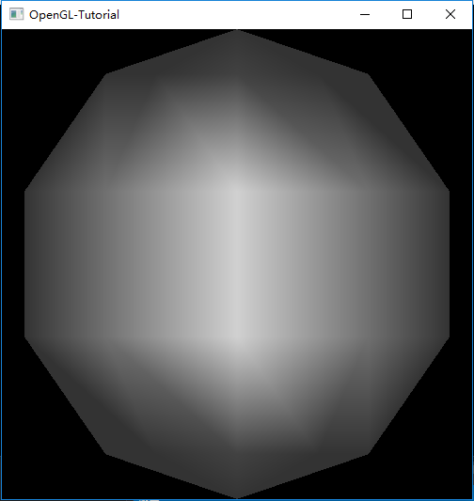
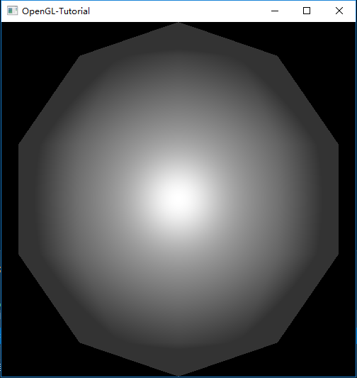
Phong 着色
通常会有效地降低Mach带效应
得到的图形比应用Gouraud方法的结果更光滑
实验 3.3
实验 3.4

Slide 28
方法对比
Gouraud着色
对每个顶点求平均法向量
对每个顶点应用Phong模型
用顶点颜色的线性插值求取每个多边形的颜色
Phong着色
求取顶点的法向量（方法和Gouraud一样）
用顶点法向量线性插值求取多边形的边上各点的法向量
用多边形的边上各点的法向量线性插值求取多边形内部各点的法向量
对每个片元应用Phong模型
片元着色器

Slide 29
方法对比
如果用多边形网格逼近大曲率曲面，逼近效果差，Phong方法的结果可能看起来光滑一些，而Gouraud方法就会使边界有些明显
Phong方法比Gouraud方法的复杂度高
但是由于法向的计算比较复杂，一般无法得到实时图形
所花费时间通常是Gouraud方法的6到8倍
目前可以用片元着色器实现
两种方法都需要特定数据结构表示网格，从而可以获取顶点法向量

Slide 30
大纲
4
Section
通过递归细分逼近球面
Notes:
This section correspond to Sec. 2.1 of the text book

Slide 31
球面的多边形离散化
迭代细分:
从四面体（顶点落在单位球面上）开始
将每个三角形细分为多个个三角形
将新产生的顶点移动至球面
上述步骤迭代n次
角平分
中心点
边平分
void tetrahedron(int n)
{
divide_triangle(v[0], v[1], v[2], n);
divide_triangle(v[3], v[2], v[1], n);
divide_triangle(v[0], v[3], v[1], n);
divide_triangle(v[0], v[2], v[3], n);
}

Slide 32
球面的着色
球面的着色
多边形离散化模型
Blinn-Phong光照模型
计算多边形法向
着色的光滑性
球面内部平面片的光滑程度取决于着色方式
但仍能够观察到轮廓边缘(silhouette)
解决方案?

Slide 33
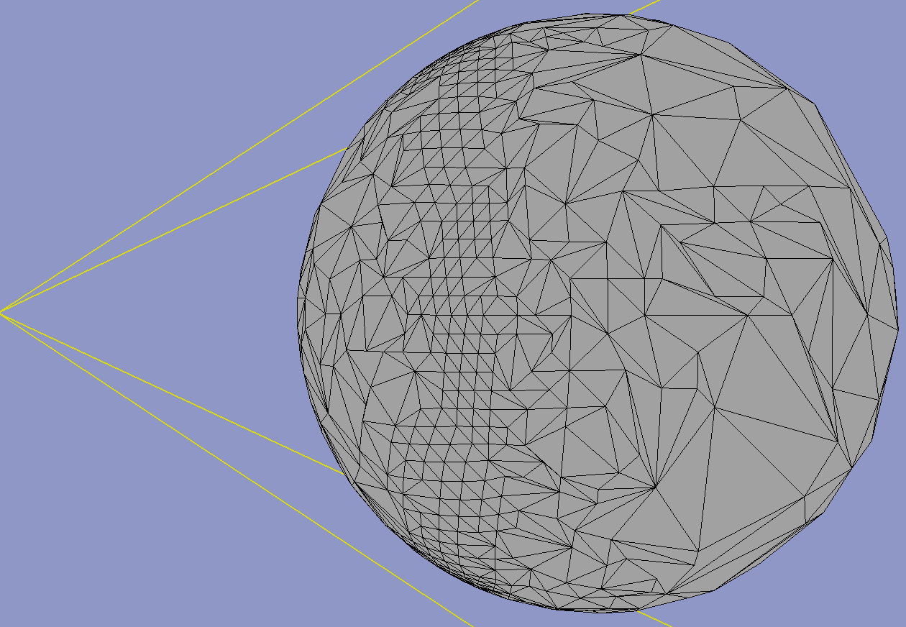
轮廓边缘
在轮廓边缘附近进行进一步细分：

Slide 34
大纲
5
Section
全局光照
Notes:
This section correspond to sec. 2.7 of the text book.

Slide 35
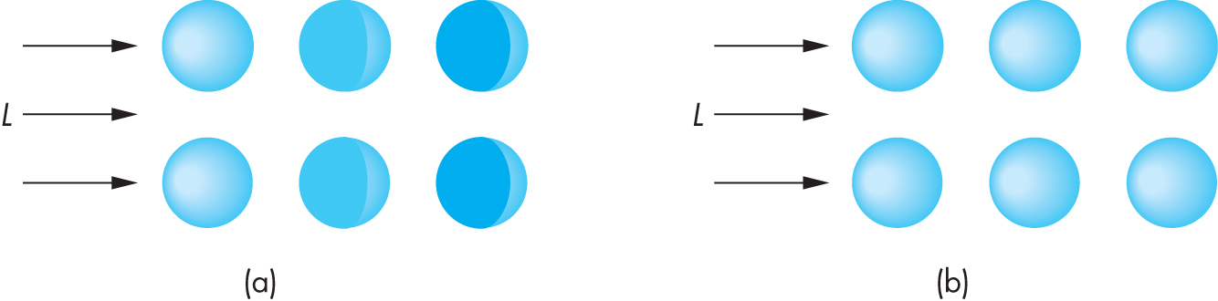
局部光照模型的局限性
如果使用局部光照模型，场景中每个物体是独立的
但是，物体间可能会存在光线遮挡、反射成像的情况，并产生阴影，这些现象都具有全局效应
全局光照模型
局部光照模型

Slide 36
实验 3.4
Phong反射模型（2）
了解OpenGL中基本的光照模型
掌握OpenGL中实现基于片元的光照计算

Slide 37
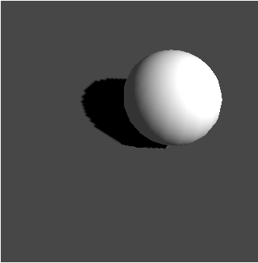
实验 3
光照与阴影
绘制场景并添加光照和阴影效果
鼠标交互控制光源并更新阴影
撰写详细实验报告
截止时间： 2022年11月23日 23:59

Slide 38
课后作业
总结Phong光照模型，并解释公式中每个参数的意义？
环境光反射 + 漫反射 + 镜面反射 = Phong反射

